Slide 1

빅데이터 분석 프로젝트
이름 : 안용상

Slide 2
Title : 전세계 인구 사망원인 분석
목차
1. 분석 배경
2. 사용한 개발도구들
3. 데이터 살펴보기
4. 추가 데이터 수집
5. 데이터베이스에 집어넣기
6. 웹개발
7. 웹페이지 살펴보기
8. 느낀점 및 마무리

Slide 3
1. 분석배경
데이터를 찾던 중에, 30년간 수집한 전세계 사망자 사망원인 데이터를 발견했다.
그 데이터를 가지고 전세계의 사망원인의 추이를 다양한 기준에서 시각화해보고 숫자 자료형으로는 확인이 어려운 데이터의 특징들을 골라 내보고 싶었다.
어느 시점에 특이하게 많은 사망자수가 있는지, 특정나라에서 시간이 지날수록 연평균 사망자 수가 늘어나는 사망원인은 없는지 등, 그 특이점을 파악하고 싶었다.
그리고 웹에 구현하여, 링크이동과 이벤트를 이용해, 미리 만들어 둔 함수와 요청링크를 거쳐 바로바로 그래프가 전환되는 형태를 구현해보고 싶었다.
그렇게 최종적으로 이 데이터를 가지고, '이 데이터를 가공하고 웹에 적용하여, 데이터 시각화를 간편한 사용자 액션을 통해 나타내 주며 손쉽게 그래프를 전환해주어, 사용자로 하여금 빠른 데이터파악이 가능하게 해주는 사이트를 만들어보자!' 라는 방향성이 도출되었다

Slide 4
2. 사용한 개발도구들
통합개발환경
웹 프레임워크
데이터베이스
데이터 전처리
프론트엔드
시각화툴
크롤링
VS CODE
DJango
Sqlite3
Jupyter notebook
HTML, CSS, JavaScript
한글폰트-눈누
아이콘-fontawesome/flaticon
Bs4, Selenium, Requests

Slide 5
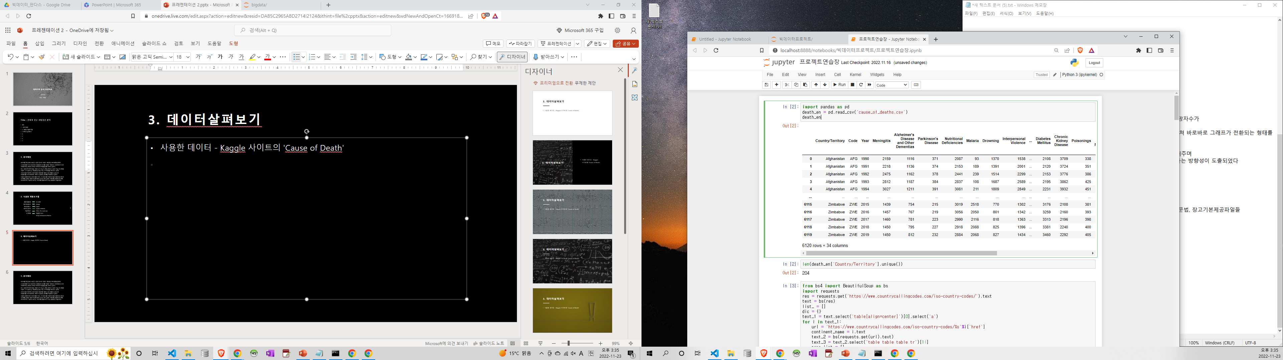
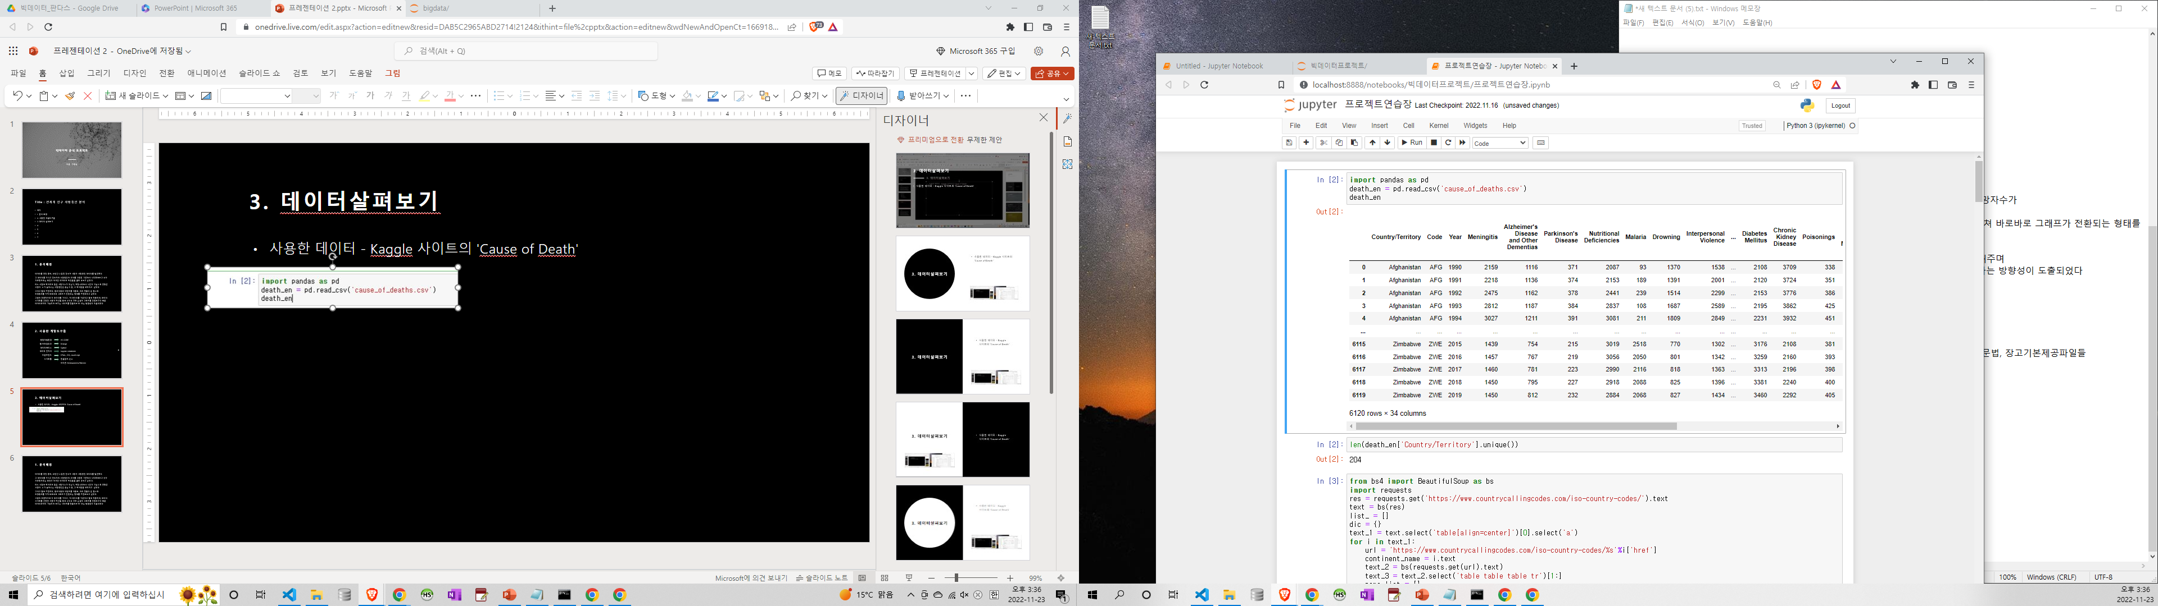
3-1. 데이터살펴보기
사용한 데이터 - Kaggle 사이트의 'Cause of Death'
사용할 데이터를 불러오기
원본데이터의 모습

Slide 6
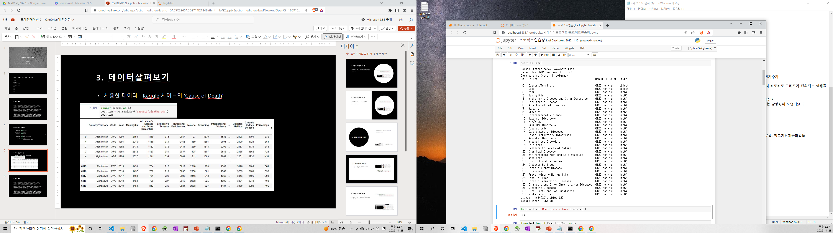
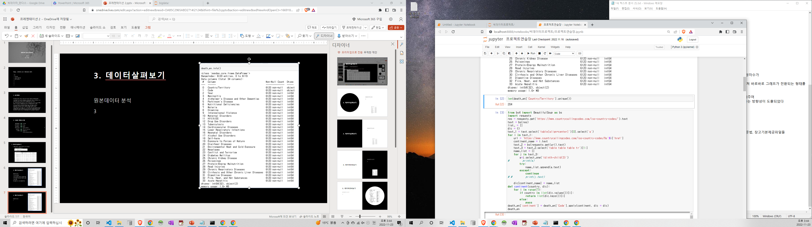
3-1. 데이터살펴보기
원본데이터 분석
1. 총 34개의 컬럼
그 중 나라이름, 국가코드, 년도를 제외한
31개의 컬럼이 사망요인에 해당하는 컬럼.
2. 총 6120행
모든 컬럼이 non-null인 깔끔한 모습.
3. 총 나라 수
전 세계 204개국

Slide 7
3-2. 데이터 분석 방향잡기
목표
1. 특정 사망요인의 (1990년-2019년) 30년간의 ]나라별 연평균 사망자수를 계산 및 시각화
2. 특정 사망요인에 대한 개별국가의 년도별 사망자수를, 년도오름차순으로 정렬 및 시각화
3. 특정사망요인에 대한 해당국가의 사망률이 같은 대륙내에서 어느정도에 위치해있는지, 동일 대륙내 타 국가와 비교.
Sub목표(데이터분석 외의 것들).
1. 나라별 국기 이미지를 크롤링하여, 국가 상세정보에 나라국기 넣어주기
2. 원 페이지로 만들기
3. 데이터베이스 이용하기

Slide 8
3-2. 데이터 분석 방향잡기
추가로 필요한 것들
1. 203개 각각의 나라가 해당되는 대륙을 짝지어 주고, 새로운 컬럼에 추가해주어야함
대륙안에 속한 나라명 데이터 수집
데이터프레임에 짝지어주기
2.사망요인 알아보기 쉽게, 한국어 번역
3. 인구수차이로, 천차만별인 사망자수를 표준화하기 위해, 10만명당 사망자수를 구해야함
각 나라의 총 인구수 데이터 수집
사망자수를 총 인구수로 가공한 후, 10만명 당 사망자수라는 커스텀집계 컬럼 생성
4. 각나라에 해당하는 국기 이미지 수집
국기 이미지 크롤링

Slide 9
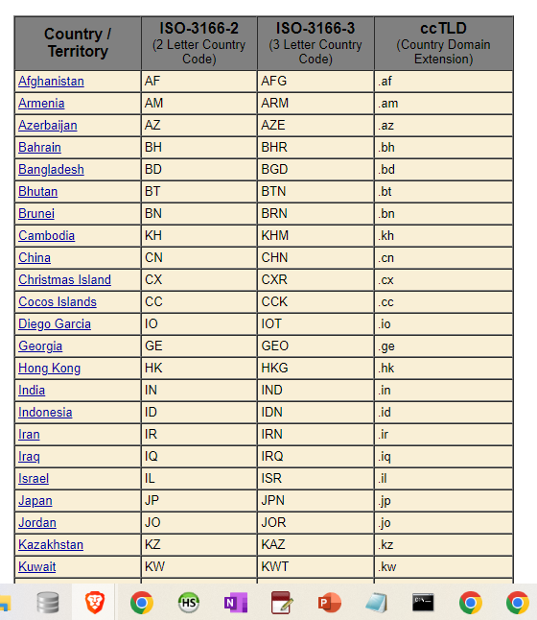
4. 추가 데이터 수집(1)
(1)대륙 내 나라 명 데이터 수집
1.대륙별로 속한 나라가 잘 정리되어 있는 웹페이지를 서칭
->'https://www.countrycallingcodes.com/iso-country-codes/'라는 외국사이트 발견
우측 사진처럼 Asia대륙을 클릭하면, Asia에 해당하는 나라들이 모두 나열된다.
이 사이트는 친절하게 나라이름과 국가코드를 함께 매칭해준다.
이것이 좋은 이유는,
나라 이름은 표기 방법에 따라서 아주 미세하게 다를수 있는데
(ex: South Korea & South_Korea & Republic of Korea 등등)
고유하게 약속한 국가코드를 이용하면 누락되거나, 데이터프레임의
정보와 매칭되지 않는 일 없이, 깔끔하게 크롤링후,
데이터프레임에 적용할 수 있기 때문이다.

Slide 10
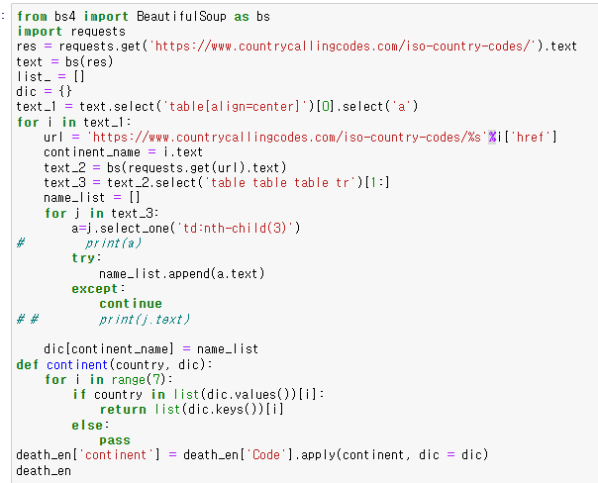
4. 추가 데이터 수집(1)
(1)대륙 내 나라 명 데이터 수집
bs4를 이용한 크롤링 과정
데이터를 크롤링하고, 가공하여, 데이터프레임 내에
새로운 컬럼으로 국가와 매칭시켜주는 전체 코드는
다음과 같다.
(1) Requests를 사용하여 for문을 사용하는 구간은,
(키 == 대륙명 , 값 == 국가코드)인 대륙정보 딕셔너리를
만들어 주는 구간이다.
(2) continent()라는 함수는 이 딕셔너리의 정보를,
아까 만들어준 원본데이터프레임에, 알맞게 매칭시켜주어
새로운 continent 컬럼을 만들어주는 함수이다.
(3) 마지막 두줄의 코드를 통해, 위에서 만든 dic과, 정의한
continent()함수를 데이터프레임에 적용하였다.

Slide 11
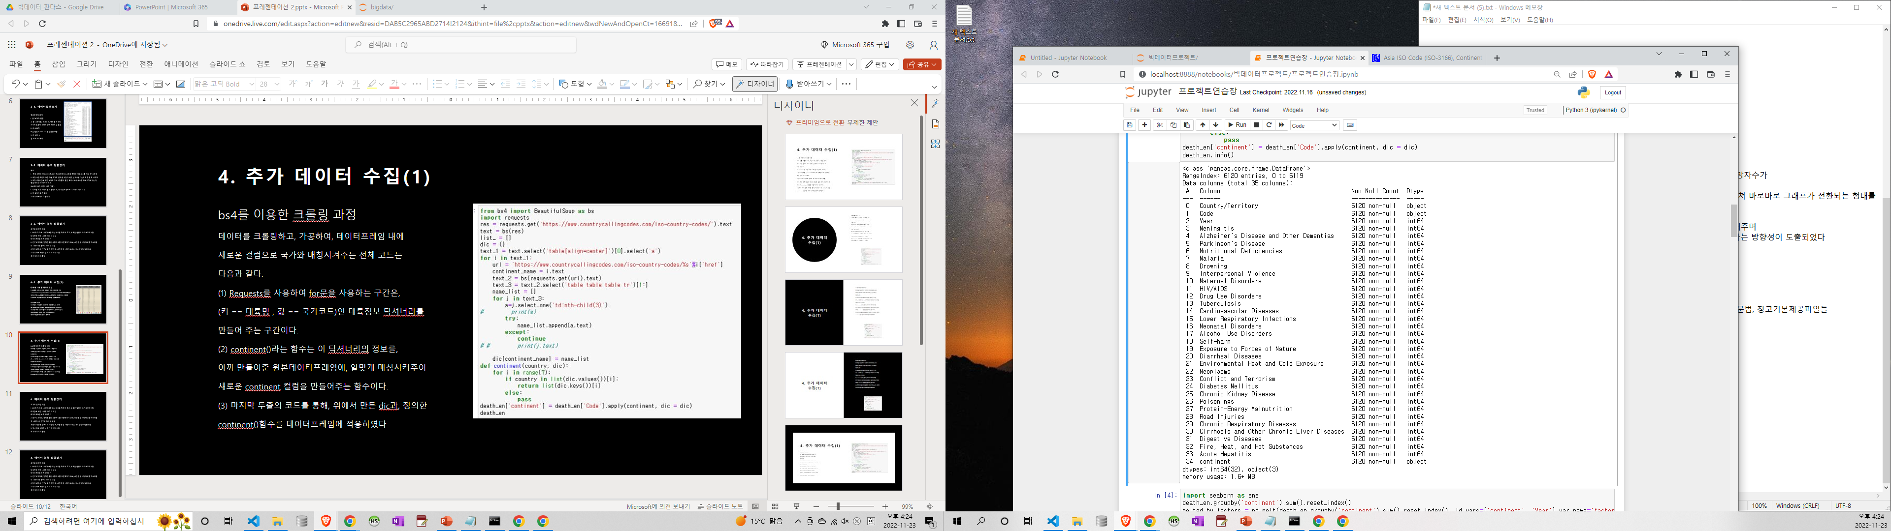

4. 추가 데이터 수집(1)
(1)대륙 내 나라 명 데이터 수집
다음과 같이 continent 컬럼이 추가된것을 확인할 수 있다.

Slide 12
4. 추가 데이터 수집(3)
(2)사망요인 번역
계획
1. 사망데이터를 구했던 캐글의 웹페이지 접속
2. 크롬으로 번역을 시행
3. 번역된 웹페이지를 html크롤링
4. 번역이 된 버전의 사망요인을 데이터화
5. 갖고있는 데이터프레임의 컬럼명을 한국어버전의 크롤링한 데이터로 매칭 후 변경

Slide 13
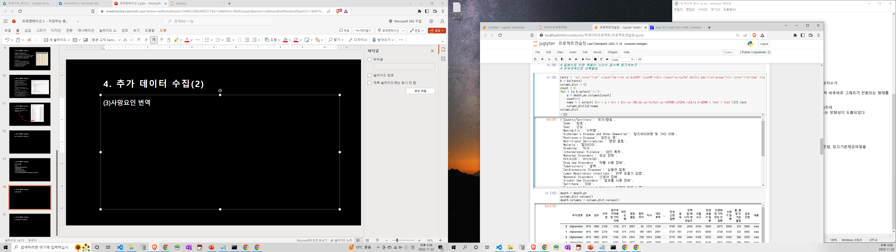
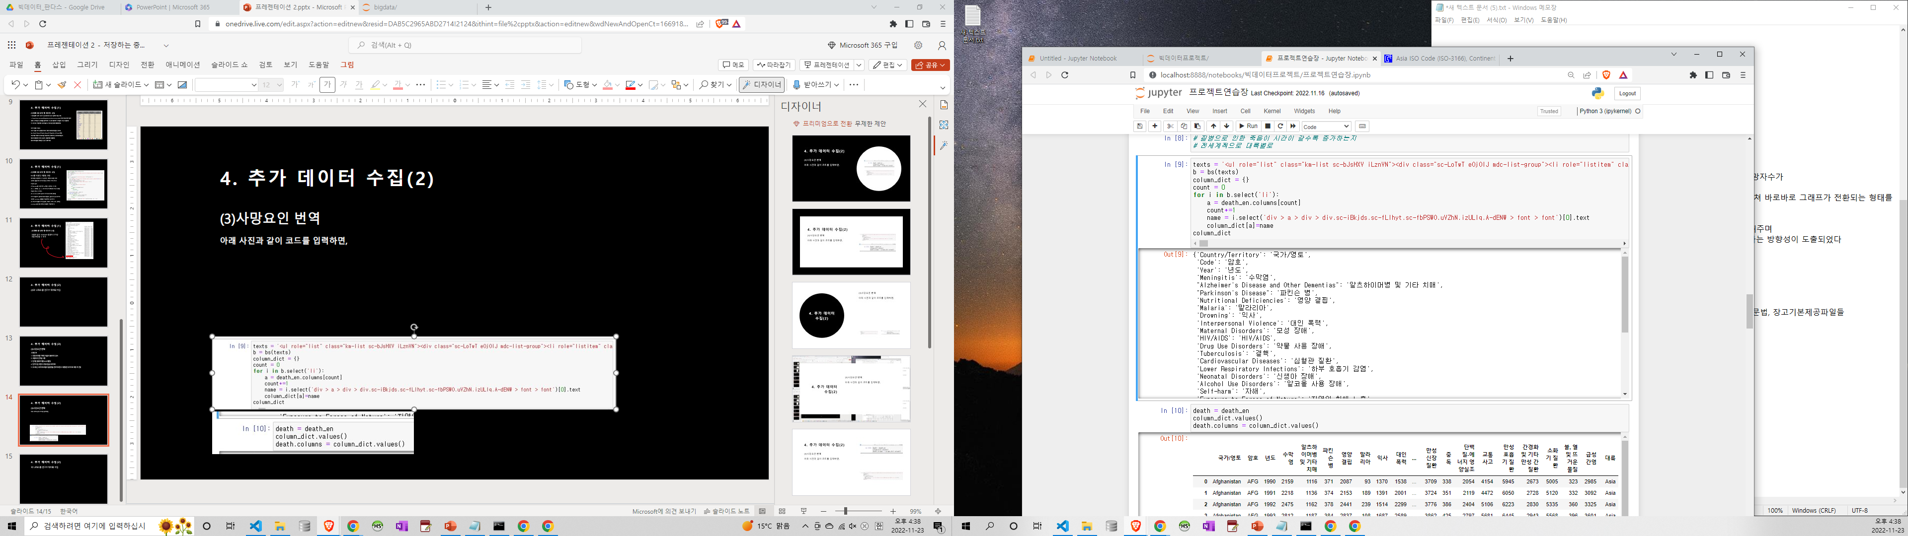
4. 추가 데이터 수집(2)
(2)사망요인 번역
좌측사진과 같이 코드를 입력하면,
가운데 사진처럼
키==원본데이터컬럼(영어버전)
VALUE == 한국어버전컬럼
으로 이루어진 딕셔너리가 반환된다
그리고 그 딕셔너리를 새로운 컬럼명으로
대체하는 과정이 마지막 사진이다.
어려운 영어대신 쉬운 한국어로 번역까지
완료되었다.

Slide 14
4. 추가 데이터 수집(3)
(3)각 나라의 총 인구수 데이터 수집
계획
1. 위키피디아 나라별 인구수 웹페이지 링크 복사
2. bs4로 나라와 인구수에 해당하는 텍스트 추출후에 딕셔너리로 저장
3. 총 인구수 컬럼을 추가 해줄 수 있게 apply에 들어갈 함수를 정의
4. 최종적으로 사망요인마다, 인구 10만명당 죽음 수를 도출해야 하므로 그것을 위한 계획수립
-사망요인컬럼을 기준으로 데이터프레임 pd.melt()
-melt()된 새로운 구조의 데이터프레임에 (사망자수 * 10^5/ 총인구)인 집계함수를 적용
-적용하여 반환된 컬럼을, 데이터프레임에 추가.

Slide 15
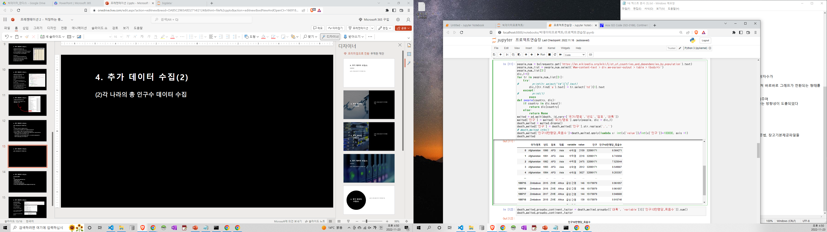
4. 추가 데이터 수집(3)
(3)각 나라의 총 인구수 데이터 수집
다음 그림과 같이 코드를 작성하면
사망요인으로 melt되고,
총 인구수와, 인구 10만명당 죽음수 컬럼이
추가되어 있는 데이터프레임을 얻을수 있다.
(1)에서 추가한 대륙 컬럼 또한 잘 있는것을 확인
할 수 있다.
이를 마지막으로 'refined.json'이라는 파일로 만들어주면 끝이다

Slide 16
4. 추가 데이터 수집(4)
(4)각 나라의 국기 이미지 수집
계획
1. flaticon 사이트에서 'nation flag'라는 검색어로 검색후 개발자도구로 이미지 출처확인
2. 이미지가 저장된 img태그의 src속성 값을 셀레늄으로 크롤링
-lazy loading을 고려하여, time.sleep()와 지연함수를 이용하고, 자바스크립트의
스크롤 이벤트를 적용하여, 로딩에 의한 크롤링 실패를 차단함.
3. {나라이름 : src값}으로 이루어진 딕셔너리를 pd.Series() -> to_frame() -> to_json()을 거쳐
제이슨 확장자의 파일로 만들어서 저장해줌(후에 사용하게됌)

Slide 17
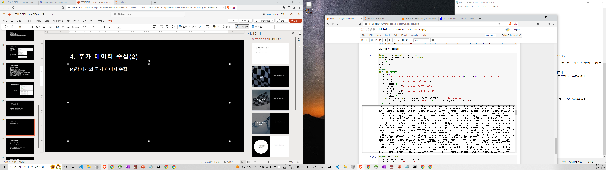
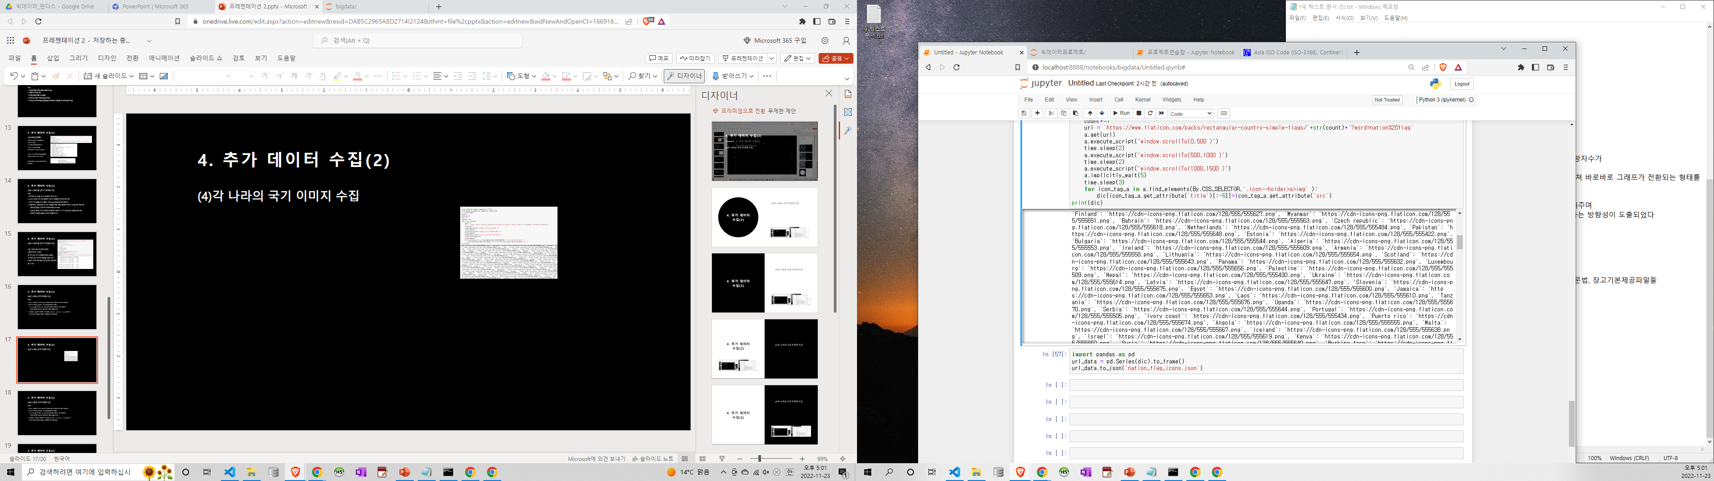
4. 추가 데이터 수집(4)
(4)각 나라의 국기 이미지 수집
좌측 사진의 코드를 실행하면, 셀레늄에 의해 크롬웹드라이버가 동작하여
Flaticon사이트로 이동하고, 로딩지연과 스크롤 이벤트를 거친후, document요소를 크롤링 & 딕셔너리에 알맞게 저장후, 다음페이지로 이동하는 과정을 거쳐
최종적으로 모든 국기 이미지의 src주소가 나라이름과 짝지어진 딕셔너리가 반환된다
이는 딕셔너리므로 쉽게 시리즈로 만들수 있고
이를 데이터프레임으로
최종적으로 json파일로 저장한다.
Json으로 지정하는 이유는 후에 장고에서 JsonResponse로 데이터들을 응답데이터로 보낼것이기 때문이다. 즉 데이터를 추가 가공하지 않고, 재사용하기 편하게 하기 위함이다.

Slide 18
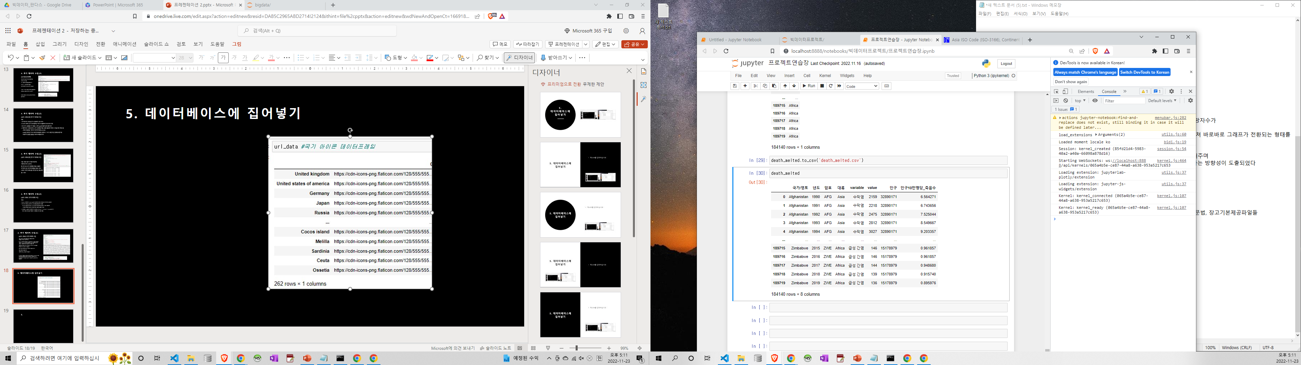
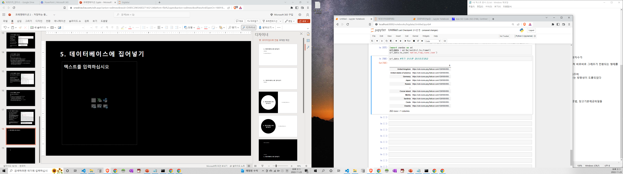
5. 데이터베이스에 집어넣기
최종적으로 데이터 시각화를 시작
하기에 앞서 알맞은 형태로 데이터
를 재조립한 결과는 다음과 같다.
1. 사망요인별로 melt되었고, 대륙, 10만명당 사망자수, 총인구수가 추가된 데이터
2. 국기아이콘의 국가이름과, 이미지 주소에 대한 데이터
자 그럼 데이터 전처리가 다끝났으니까, 이제 이것을 활용하고 쉽게 읽고 불러올수 있도록,
데이터베이스에 넣어주자.

Slide 19
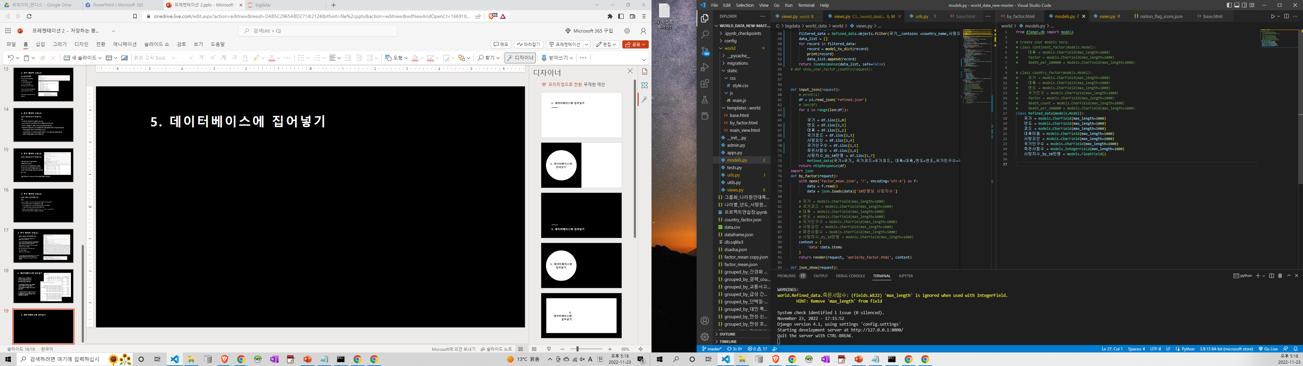
5. 데이터베이스에 집어넣기
먼저 원본데이타의 필수적인 데이터컬럼이 기입된
Refined_data라는 모델을 만들어주자
그리고 migrate과정을 거치고 sqlite3에 테이블을 만들어주자
Input_json이라는 함수와, path('input_json/' …)경로를 이용해서 비어있는 테이블에 모든 데이터 (약 16만개의 레코드)들을 넣어준다
데이터량이 많아 약 10분정도가 소요되었다
Refined_data 테이블에 오류가 없이 잘 데이터들이 적용이 되었는지 확인한다.

Slide 20
6. 장고, html, css, js를 통한 웹개발
데이터베이스를 구축하고 나서는, 웹개발을 하였다. 웹사이트를 만드는과정은 너무 내용이 방대하고, 빅데이터 자체와 직접적인 연관성이 있는 부분이 아닌것이 많아서, 그 과정은 생략하고, 바로 웹사이트 결과물로 넘어가도록 하겠다.
+++이번 프로젝트에서 알게되고, 익힌 웹개발 기능, 센스들
1. async, await, fetch, ajax
2. chart.js
3. 아코디언메뉴
4. toggleBtn
5. flex레이아웃
6. 시멘틱웹설계의 중요성
7. 함수는 한가지 일만 잘해야한다.(기능을 쪼개서 함수를 만들어야한다)
8. RestApi 네이밍 센스의 중요성
9. 장고ORM의 몰랐던 기능들(Q,F,values, annotate, aggregate, exclude, manager)

Slide 21
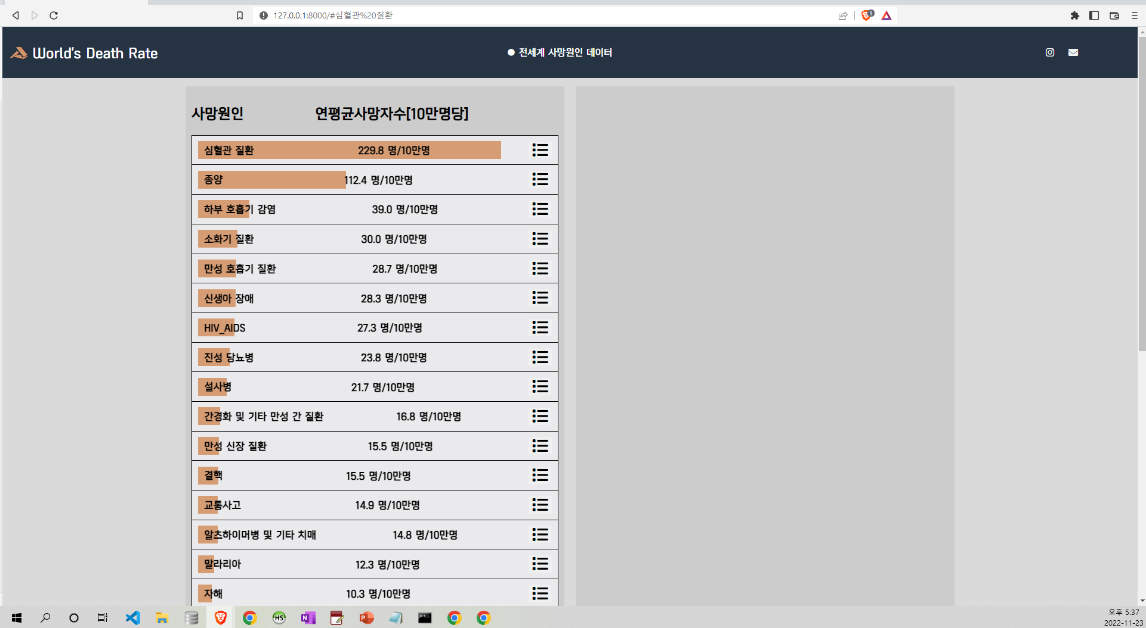
7. 웹페이지 살펴보기(1)
장고 프로젝트 파일을 열고 runserver를 해주었다면, localhost:127.0.0.1:8000/으로 접속하면 다음과 같은 페이지가 나온다.
먼저, 로딩이 되면 나타나는 이화면에서, 사망원인들이 한 열로 나열되는 것을 볼 수 있다.
사망요인별로, 30년동안 사망자수가 많은 순으로 정렬한 것으로, 색깔이 있는 바는, 사망자수의 상대적인 크기를 의미한다.
이 첫 화면의 사망요인별 바그래프를 통해서, 어떤 요인이 30년동안 사망에 전반적으로 많은 영향력이 있었는지 파악할 수 있다.

Slide 22
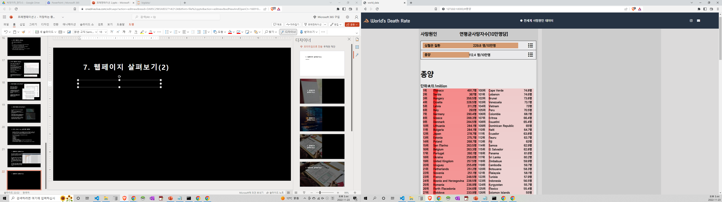
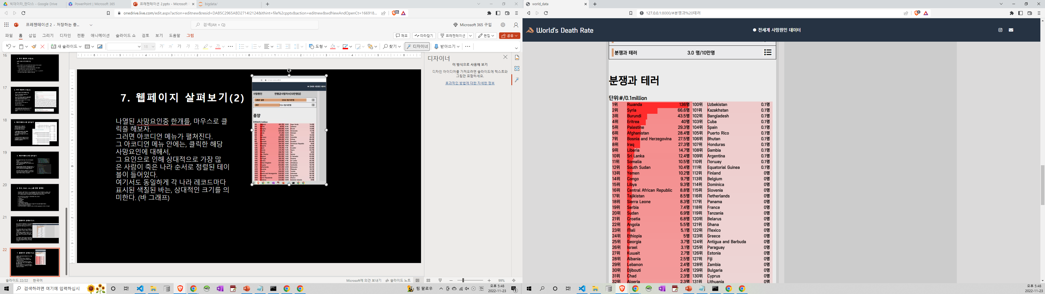
7. 웹페이지 살펴보기(2)
나열된 사망요인중 한개를, 마우스로 클릭을 해보자.
그러면 아코디언 메뉴가 펼쳐진다.
그 아코디언 메뉴 안에는, 클릭한 해당 사망요인에 대해서,
그 요인으로 인해 상대적으로 가장 많은 사람이 죽은 나라 순서로 정렬된 테이블이 들어있다.
여기서도 동일하게 각 나라 레코드마다 표시된 색칠된 바는, 상대적인 크기를 의미한다. (바 그래프)
우측의 앞쪽사진(분쟁과 테러)을 살펴보자
사망률이 1등인 나라(Rwanda)의 사망률이 압도적인것이 한눈에 들어온다
뒤쪽사진(종양)과는 다른 양상이다
이런 비교를 통해서, 특이사항을 확인하고, 세부적인 분석의 방향을 잡을 수 있게된다.
(Rwanda가 압도적으로 사망률이 높은데, 이것을 인지할수 있게 됨으로써 그 뒤에 숨겨진 원인이 무엇인지 조사하게 되고 깊숙한 분석으로 이어질수 있는출발점이 될 수 있다)

Slide 23
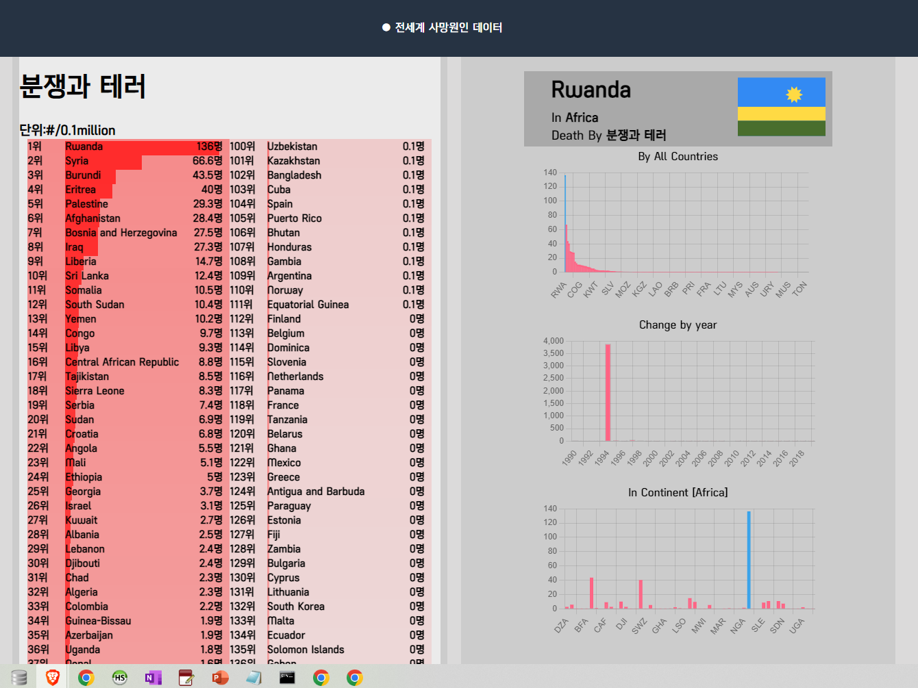
7. 웹페이지 살펴보기(3)
나라별로 비교를 마쳤다면, 그 요인에 대해, 이 나라의 세부 데이터양상이 궁금할 것이다.
(예를 들면 연도별, 대륙별, 전체 나라대비 상대적인 위치)
그 나라에 해당하는 레코드를 클릭하면 오른쪽 화면에, 그 나라의 세부적인 데이터를 나타내어놓은 바그래프 3개가 나타난다. 어떤 기준을 조합해서 하는지에 따라 더 많은 분석이 가능하지만, 나는 여기서
1. 그나라의 연도별 양상
2.전체 국가에서 그나라가 위치하는 상대적 위치
3. 같은 대륙내 양상
을 시각적으로 나타내어 보았다.
나라별 비교를 했을 때 사망률이 압도적이었던 르완다를 클릭해보았다.
두번째 그래프인 연도별 그래프를 보자.
르완다의 사망률이 30년 평균으로보았을 때 제일 높았지만, 년도별 그래프를 보니 꾸준히높았던 것은 아니라는 것을 확인할 수 있다.
거의 1995년에 사망한 사망자비율만으로, 다른 나라들이 30년 평균을 낸 사망자비율을 압도하고 있다는 것을 파악할 수 있다.
1995년에 르완다에서 어떤 큰 테러사건이 있었던 것은 아닌지 합리적으로 의심해 볼 수 있다.

Slide 24
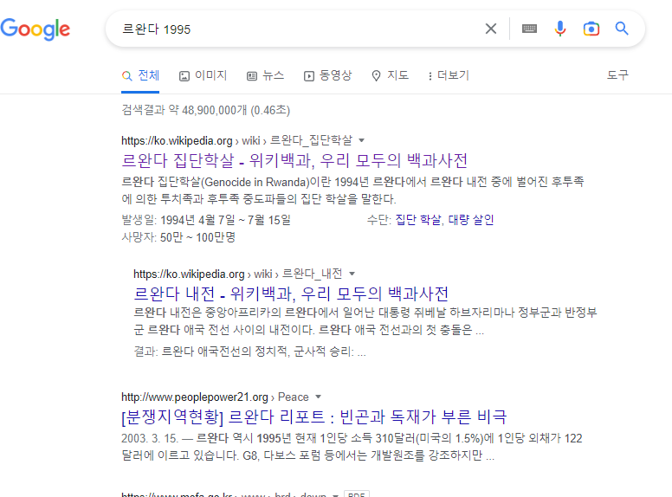
7. 웹페이지 살펴보기(4)
구글에 르완다와 1995년을 함께 검색해 보았다.
이전에 1995년에 르완다에 큰 테러사건이 발생했을거라는 유추와 일치하게
50~100만명이라는 어마어마한 숫자의 목숨을 앗아간 르완다 집단 학살이라는 사건이 구글 검색페이지를 가득채웠다.
이를 통해서 시각화가 특이점을 파악하게 해주고, 세부분석과, 통찰의 시작점이 될 수 있다는 것을 깨달았다.

Slide 25
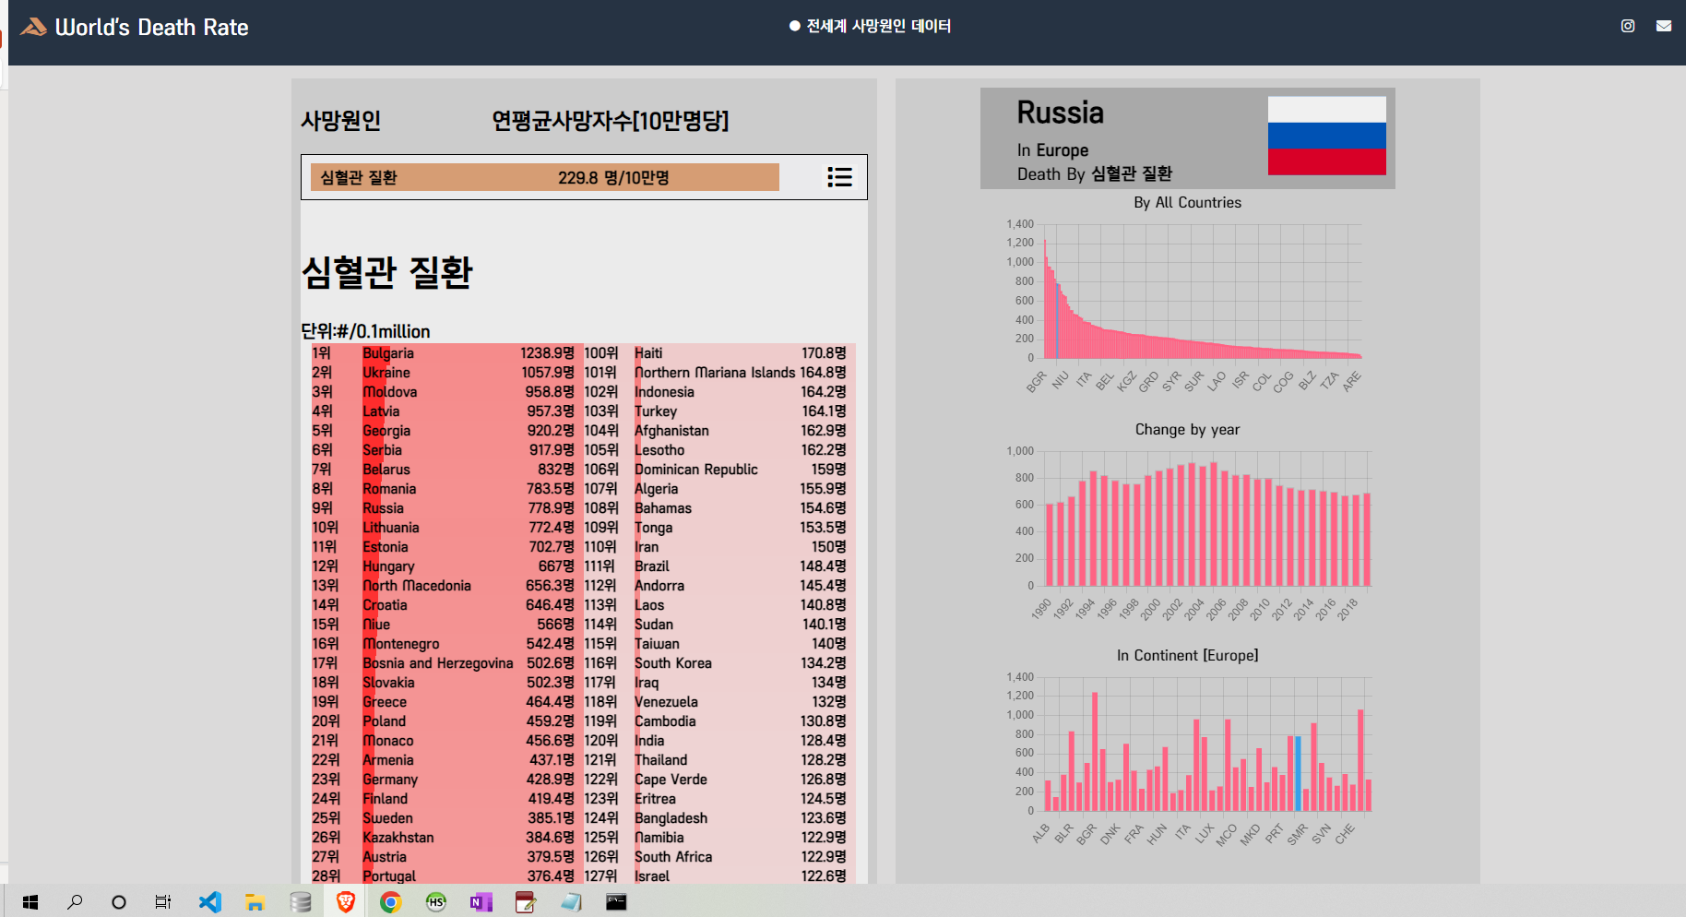
7. 웹페이지 살펴보기(5)
지금까지 한 방법들로, 여러나라, 여러요인에 대한 시각화 자료를 통해, 많은 특이점과, 많은 통찰을 얻을 수 있다.
그리고, 데이터베이스의 Refined_data를 통해 데이터를 읽어오는 것이기 때문에, 요청할때, 데이터를 읽어오는 방식만 조금씩 달리하면, 더 다양한 기준으로 분석된 시각화를 할 수도 있다.
웹을 통해서 시각화를 하니, 많은 것들이 함수화, 링크화,
또 (미리 설계한 부분에 한해서지만) 자동화를 할 수 있었고,
그럼으로써 불필요한 과정들을 제거할 수 있고, 오직 데이터에 집중할 수 있게 되었다.

Slide 26
8. 느낀점 및 마무리
데이터의 시각화가 많은 통찰을 준다는 것을 깨달았다.
시각화를 해보기 전까지는, 내가 알고 있는 정보들을 바탕으로, '아 이건 이렇겠지 뭐~ 뻔 한거 아니야? 굳이 이걸 시각화 해야 하나...'라는 생각도 들었지만, 역시 시각화를 하고 나니까, 내 고정관념을 깨 버리는 객관적인 사실들이 드러났고, 새로운 눈으로 자료를 보게 되었다.
프로젝트를 하면서, 데이터를 다루게 해주는 라이브러리인 '판다스, 넘파이, 매트플롯립, 씨본, chart.js '등을 자주 접하게 되다 보니까, 처음 이 툴들을 마주했을 때 보다, 더 많이 익숙해진것 같다. 아직 많이 어려운 부분도 많지만, 그래도 아예 까막눈은 이제 벗어난 것 같고, 새로운 것을 배울때 드는 거부감은 사라졌다. 조금 익숙해진 이 느낌을 가지고, 앞으로도 데이터분석 능력을 자주 사용하여, 더 능숙하게 다룰 수 있는 능력을 갖추고 싶다.
또한 데이터분석만이 아니라, 웹개발과, 데이터베이스, 웹 크롤링 부분도 이번 프로젝트에서 많이 사용했었다, 전에 알고있던 것들 뿐만 아니라, 새롭고 더 효율적인 방법들을 알게 되었던 시간이었다.
RestApi 라는 개념이라던가, HTML을 Simentic하게 짜는것의 중요성, 장고 ORM, 여러가지 웹 레이아웃 팁 등등...
가장 많이 느꼈던 것은, 처음에 설계하기 귀찮더라도, 아주 기본적인 틀은 설계하고 시작을 해야 나중에 고생하지 않는다는 것이다.
HTML코드를 짜더라도, 전체적인 와이어프레임이라도 한번 짜고 태그를 어떻게 나눌건지 생각을 해보고 시작하는 것과 안하고 시작하는 것은, 시간적으로 보나, 능률향상에서 보나 정말 큰 차이가 있다
함수를 만드는 것도, 변수를 이름짓는 것도, 장고 모델을 짜는 것도, 주피터 노트북을 사용하는 것도, 모든게 처음 설계가 중요하고, 처음에 센스있게 공을 들이는것이 중요하다는 것을 깨달았다.
데이터 분석을 주제로 프로젝트를 하였지만, 전반적으로 배웠던 것들을 정리할 수 있는 시간이어서 아주 유익한 시간이었다

Slide 27
감사합니다.

